Slide 1
파이썬을 이용한 유튜브 다운로더 만들기
yt-dlp 라이브러리
유튜브 동영상을 다운로드 하는 기본 소스 코드
ydl_opts 딕셔너리
4. ffmpeg 설치 및 환경변수 등록
도전 과제
Ansan Technical High School
Dept. Computer
Make by king2929kig@gmail.com

Slide 2
1. yt-dlp
YouTube와 같은 사이트에서 동영상과 오디오를 다운로드하는데 사용되는 Python 라이브러리.
youtube-dl을 기반으로 만들어짐.
항목 | Youtube-dl | Yt-dlp
업데이트 속도 | 상대적으로 느림 | 상대적으로 빠름
추가 기능 | 기본적인 다운로드 기능 제공 | 다운로드 속도 제한, 쿠키 처리, 플레이리스트 처리 등 추가 기능 제공
사이트 지원 | 수백 개 사이트 지원 | Youtube-dl이 지원하지 않는 일부 사이트 포함, 더 많은 사이트 지원
개발 활동 | 2021년 9월 기준으로 잠정 중단 | 2021년 9월 기준으로 활발하게 진행 중

Slide 3
1. yt-dlp
주요기능
다양한 사이트 지원 : YouTube 외에도 Vimeo, SoundCloud, Twitch 등 수백 개 이상의 사이트에서 미디어를 다운로드할 수 있음.
포맷 선택 : 다운로드할 미디어의 포맷을 선택할 수 있음. 예) 동영상을 MP4, WebM, FLV 등의 포맷으로, 오디오를 MP3, Ogg, Vorbis, M4A 등의 포맷으로 다운로드할 수 있음.
품질 선택 : 미디어의 품질을 선택. 예) 동영상의 해상도를 선택하거나, 오디오의 Bit rate 를 선택할 수 있음.

Slide 4
1. yt-dlp
주요기능
자막 다운로드 : 동영상의 자막을 다운로드할 수 있음. 사용 가능한 모든 언어의 자막을 다운로드하거나, 특정 언어의 자막만 다운로드 가능.
프로그레스 훅 : 다운로드 진행 상황을 알 수 있는 프로그레스 훅을 제공. 이를 사용하여 다운로드 진행률을 출력하거나 다운로드 완료 시점을 알 수 있음.

Slide 5
1. yt-dlp
주요기능
플레이리스트 다운로드 : YouTube 플레이리스트의 모든 동영상을 한 번에 다운로드할 수 있음.
yt-dlp는 명령줄 도구로서도 사용할 수 있지만, Python 코드 내에서 YoutubeDL 클래스를 사용하여 미디어를 다운로드하는 것이 더 유연하고 강력.
YoutubeDL 클래스는 다양한 옵션을 설정할 수 있는 딕셔너리를 인자로 받아서, 원하는 방식으로 미디어를 다운로드할 수 있게 해줌.

Slide 6
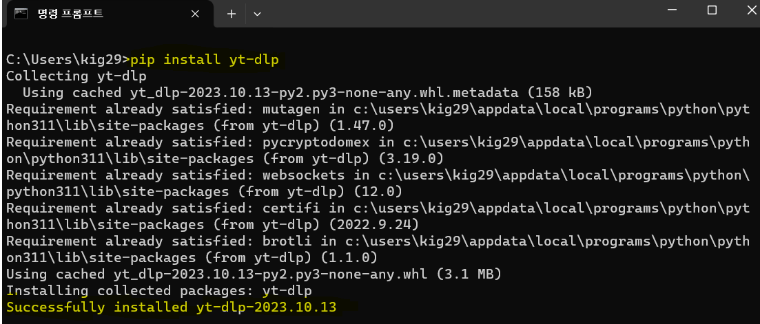
1. yt-dlp
yt-dlp 라이브러리 설치

Slide 7
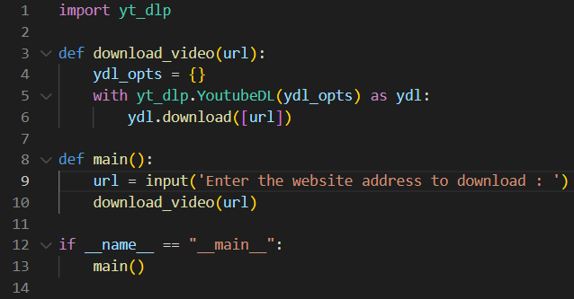
2. 유튜브 동영상을 다운로드하는 기본 코드

Slide 8
2. 유튜브 동영상을 다운로드하는 기본 코드
행 | 설명
1 | yt-dlp 모듈을 사용하려면 먼저 모듈을 설치해야 함. [pip install yt-dlp] GitHub : https://github.com/yt-dlp/yt-dlp
5 | yt_dlp.YoutubeDL 객체를 생성하고 download 메소드를 호출하여 동영상을 다운로드함.
4 | ydl_opts는 다운로드 옵션을 설정하는 딕셔너리이며, YoutubeDL객체가 인자로 받음. 이 예제에서는 빈 딕셔너리를 사용하여 기본 옵션을 사용하여 다운로드 함.
위 코드는 동영상의 기본 형식을 다운로드 함. 다른 형식의 동영상을 다운로드하거나, 동영상에서 오디오만 추출하려면 ydl_opts를 적절히 설정. 자세한 내용은 깃허브의 문서를 참조.
또한, 이 코드는 유튜브의 서비스 이용 약관에 위배될 수 있습니다. 이 코드를 사용하여 동영상을 다운로드할 때는 유튜브의 서비스 이용 약관을 준수하십시오.

Slide 9
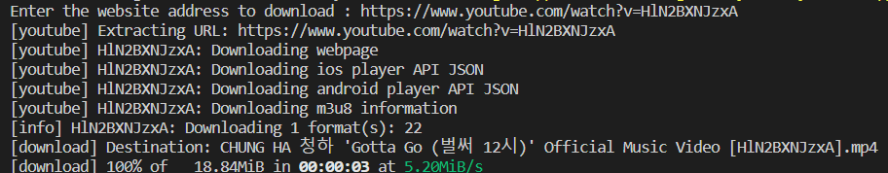
2. 유튜브 동영상을 다운로드하는 기본 코드
실행결과

Slide 10
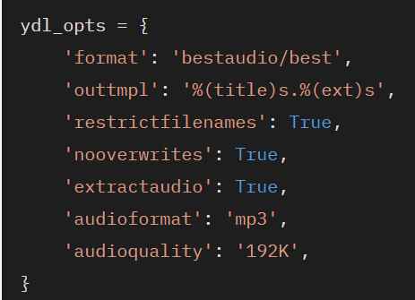
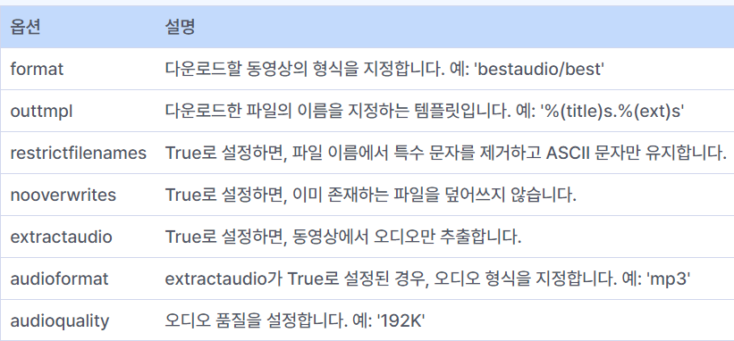
3. ydl_opts 딕셔너리
이외에도 많은 옵션을 사용 가능.
모든 옵션에 대한 자세한 내용은 yt-dlp 문서를 참조

Slide 11
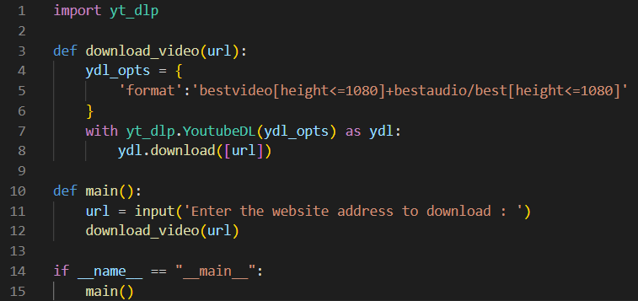
3. ydl_opts 딕셔너리
1080p 이하의 최고 품질의 비디오 스트림과 최고품질의 오디오 스트림을 선택하는 설정.
Yt-dlp는 비디오와 오디오 스트림을 별도로 다운로드한 후 합치는 방식을 사용하기 때문에, ffmpeg와 같은 외부 도구가 시스템에 설치되어 있어야 함.
ffmpeg가 설치 되이 않으면 아래와 같은 에러 메시지를 출력.

Slide 12
4. ffmpeg 설치 및 환경변수 등록
ffmpeg : 오픈 소스의 멀티미디어 처리 라이브러리로, 비디오, 오디오, 자막 등 다양한 포맷을 처리할 수 있음.
Windows에서 ffmpeg 설치
Ffmpeg 공식 홈페이지(https://ffmpeg.org/download.html)에서 Window용 바이너리를 다운로드
다운로드 받은 파일을 원하는 위치에 압축 해제 후, 환경 변수에 ffmpeg의 bin 디렉터리 경로를 추가

Slide 13
4. ffmpeg 설치 및 환경변수 등록
macOS에서 ffmpeg 설치
Homebrew 패키지 관리자를 사용하여 쉽게 설치. 터미널에서 다음 명령을 실행.
Brew install ffmpeg
Linux에서 ffmpeg 설치
우분투
sudo apt-get update
sudo apt-get install ffmpeg

Slide 14
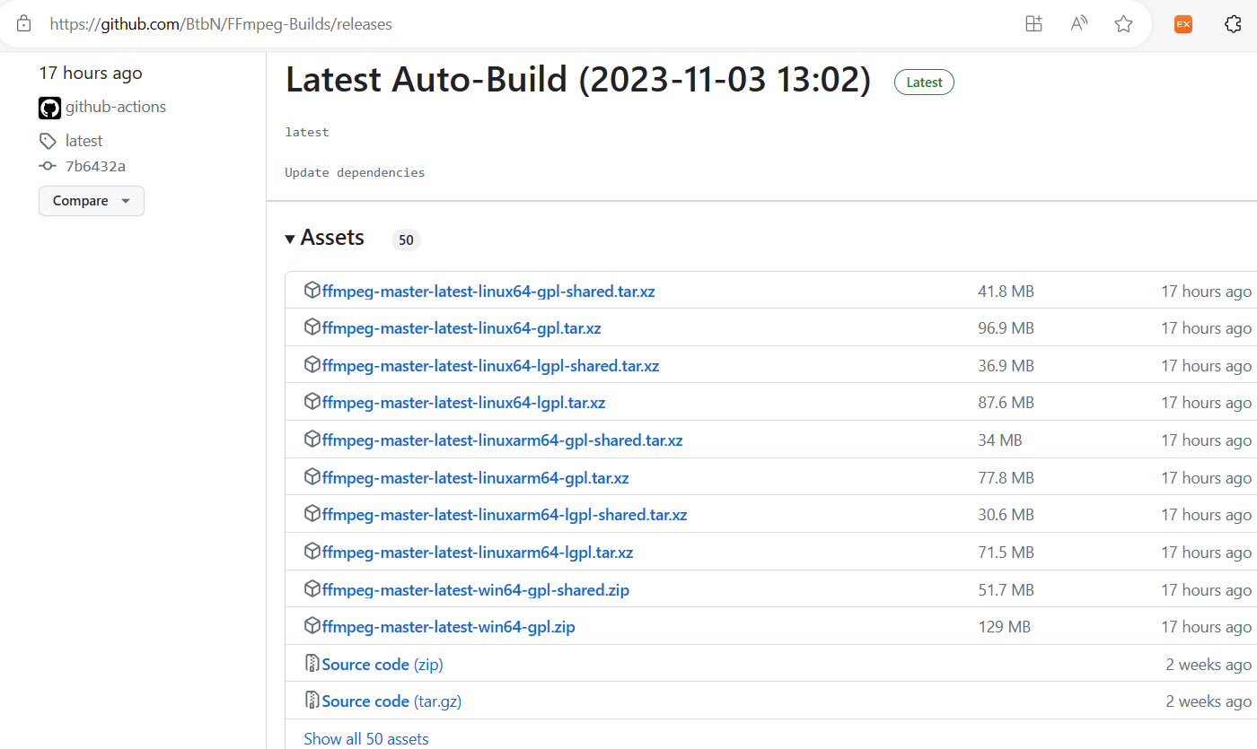
4. ffmpeg 설치 및 환경변수 등록
다운로드 받고 소스코드가 있는 위치에 압축 해제
환경 변수에 ffmpeg의 bin 디렉토리 경로를 추가

Slide 15
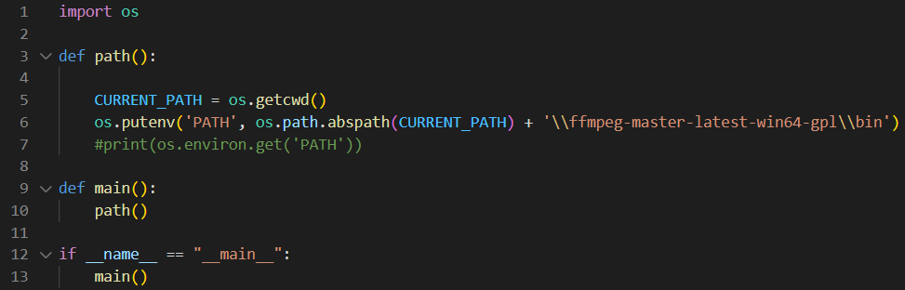
4. ffmpeg 설치 및 환경변수 등록
파이썬을 이용한 환경변수 등록
set_env.py

Slide 16
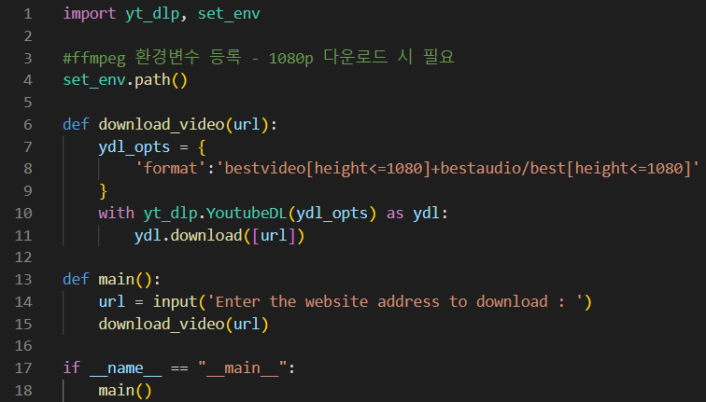
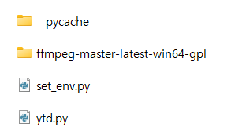
4. ffmpeg 설치 및 환경변수 등록
ytd.py

Slide 17
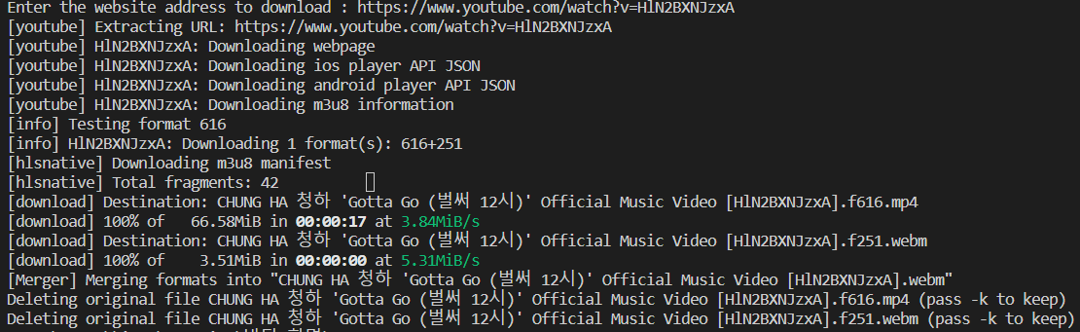
4. ffmpeg 설치 및 환경변수 등록
실행결과

Slide 18
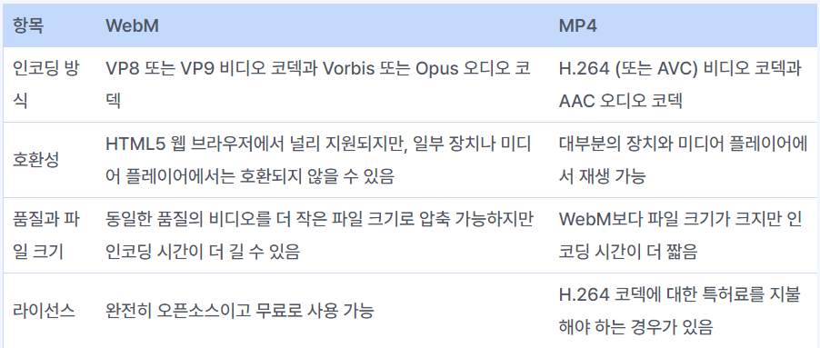
궁금증?? MP4 vs WebM
위 소스 코드로 다운로드 받은 파일의 확장자가 WebM으로 MP4를 기대했던 내게는 WebM은 뭐지? 이런 궁금증에서 찾아봄.

Slide 19
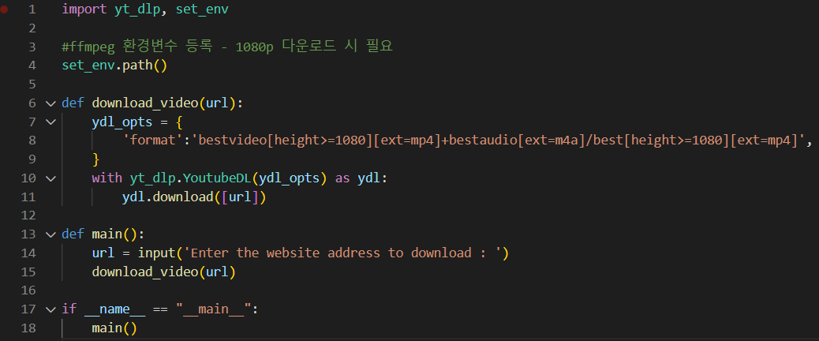
5. 도전과제 - 1
1080p 이상의 동영상을 .MP4 형식으로 다운로드하는 소스코드를 작성.

Slide 20
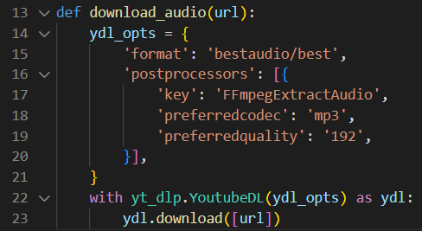
5. 도전과제 - 2
MP3 형식의 오디오를 다운로드하는 소스 코드 작성.
postprocessors 옵션은 다운로드한 파일에 대해 수행할 후처리 단계를 지정.
FFmpegExtractAudio 후처리기를 사용하여 오디오를 추출하고, ‘mp3’ 형식으로 변환
Preferredquality 옵션을 사용하여 오디오 품질을 설정.

Slide 21
5. 도전과제 - 3
다운로드 파일의 위치와 이름을 지정할 수 있는 소스코드 작성.
outtpmpl 옵션을 사용하여 파일이 저장될 경로를 포함한 템플릿 문자열을 받음.

Slide 22
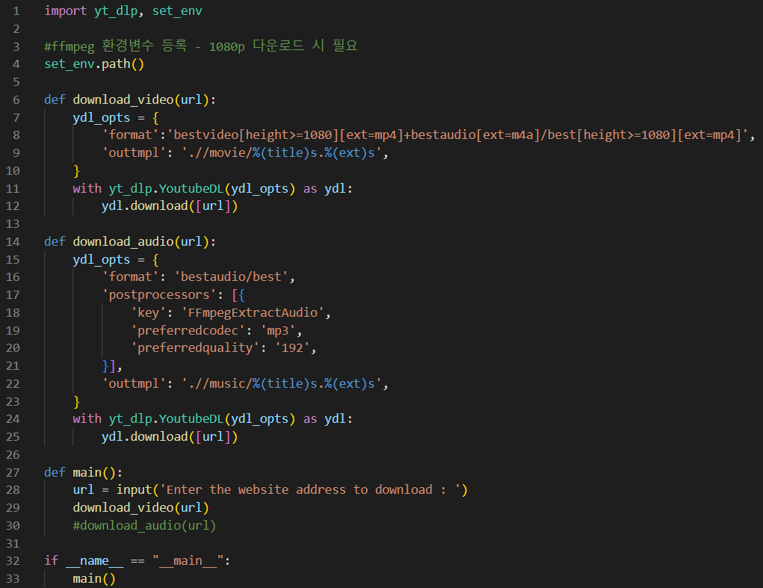

Slide 23
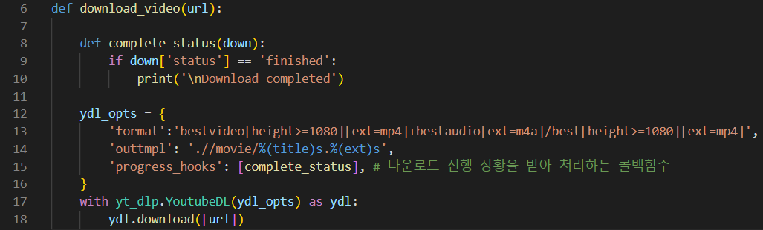
5. 도전과제 - 4
다운로드 진행 상황을 확인하거나 다운로드 완료 시점을 알 수 있는 소스코드 작성.
YoutubeDL 클래스의 progress_hooks 옵션을 사용

Slide 24
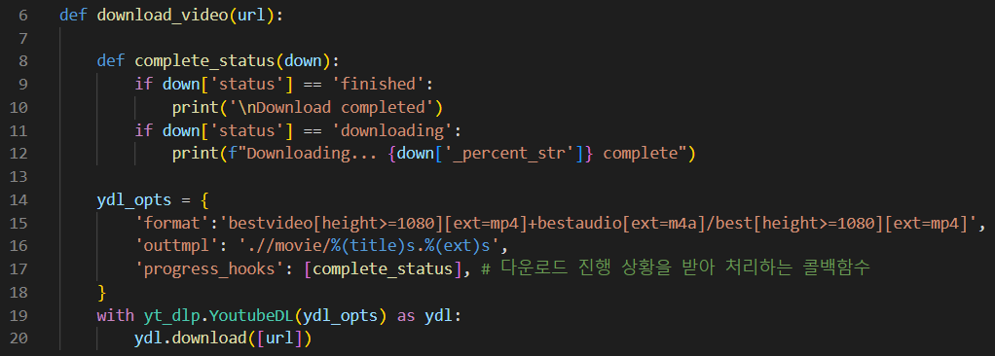
다운로드 진행상황을 출력

Slide 25
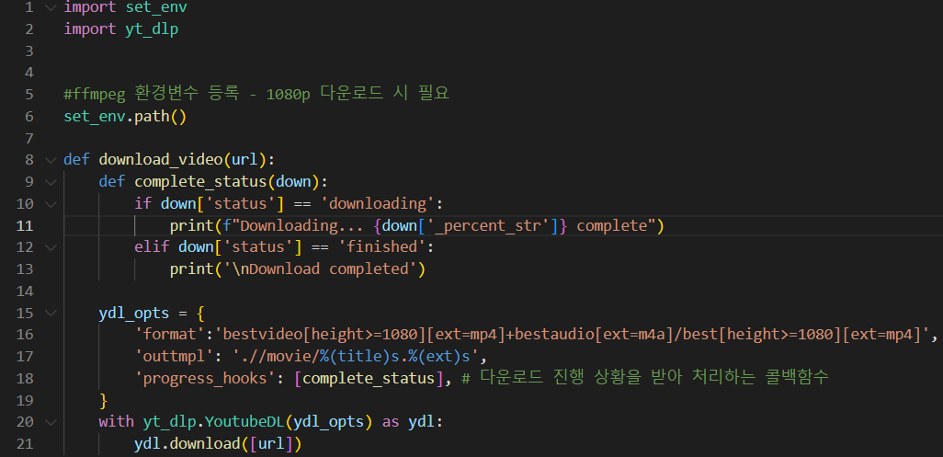

Slide 26
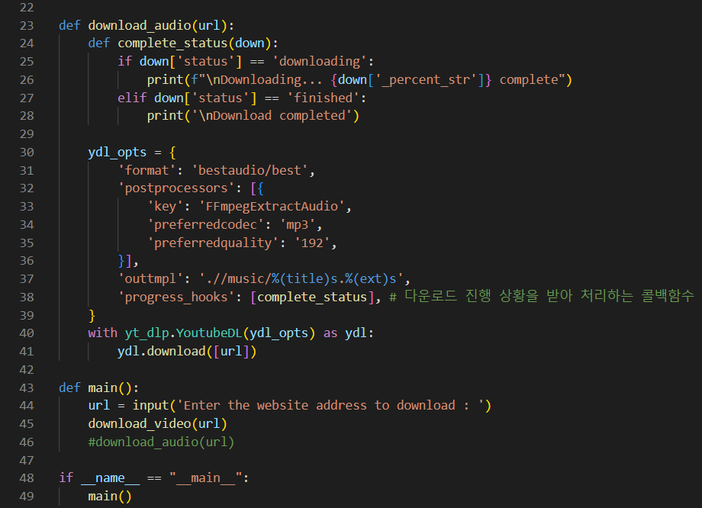

Slide 27
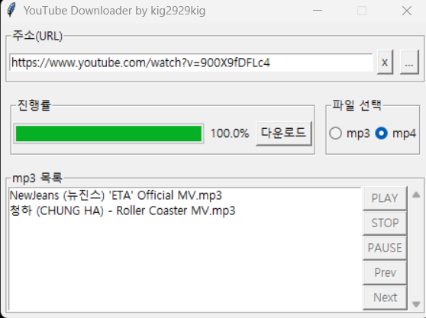
5. 도전과제 - 5
유튜브 다운로더(GUI) 프로그램을 작성하시오.

Slide 28
참고
https://github.com/yt-dlp/yt-dlp
https://wrtn.ai/

